Slide 1
«Школа паллиативной помощи»
обеспечение доступности медицинской
и немедицинской паллиативной помощи детям
с тяжелыми неизлечимыми
и угрожающими жизни заболеваниями и их семьям
Региональная общественная организация помощи инвалидам
«Седьмой Лепесток»
Ханты-Мансийского автономного округа – Югры,
Сургутский район

Slide 2
Деятельность РООПИ Седьмой Лепесток
до 2021года
Событийные мероприятия
Помощь в прохождении реабилитации
Адресная помощь
Проектная деятельность на территории муниципалитета

Slide 3
Образовательные
мероприятия

Slide 4
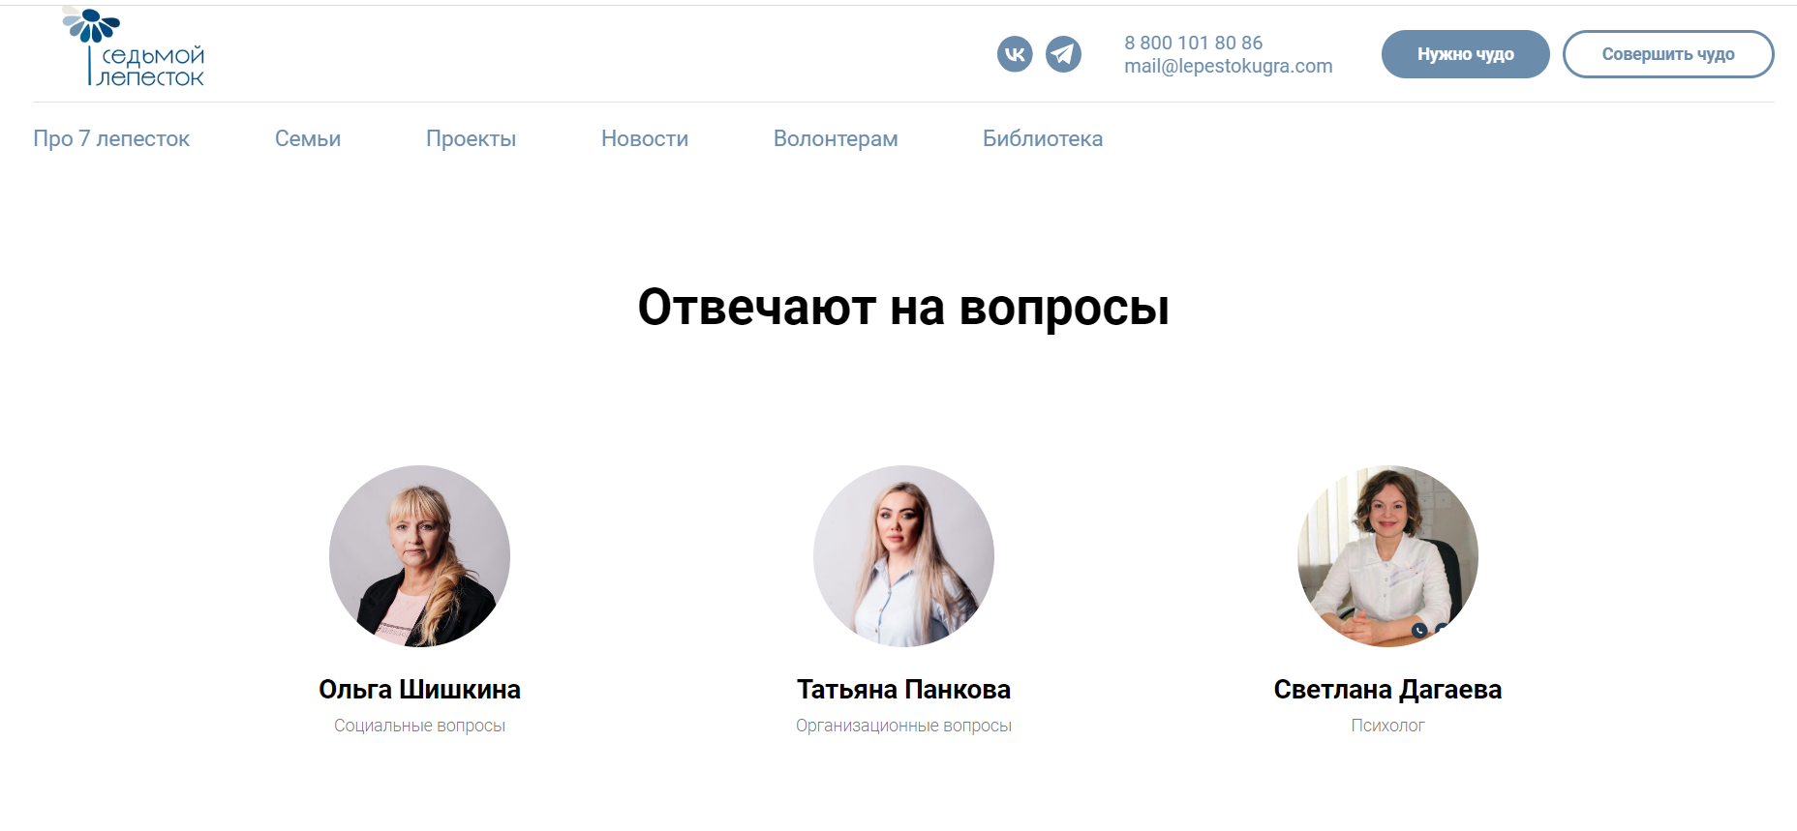
Служба консультационной помощи

Slide 5
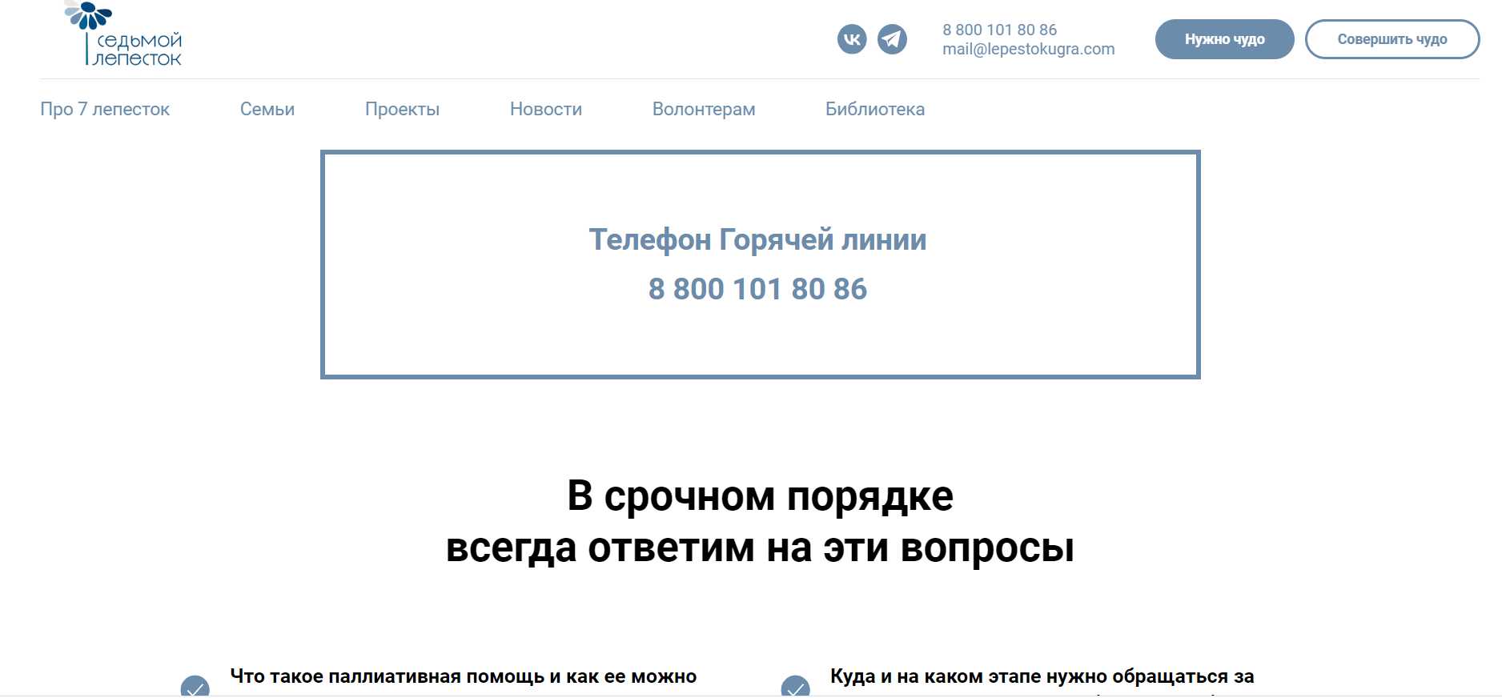
Горячая линия по вопросам
оказания паллиативной помощи

Slide 7
Образовательные мероприятия
Обучение по работе организации
Горячей линии
Образовательные семинары
по паллиативной помощи
с привлечением федеральных спикеров

Slide 8
Резервный фонд оборудования
для детей и молодых инвалидов,
нуждающихся в паллиативной помощи
Концентраторы кислорода
Хирургические отсасыватели
Аспирационные катеторы
Энтеральное питание
Откашлеватели
Зонды для питания
Противопролежневые матрацы
Памперсы, пеленки
Многофункциональные кровати
Гастростомы
Трахиостомы

